Slide 1
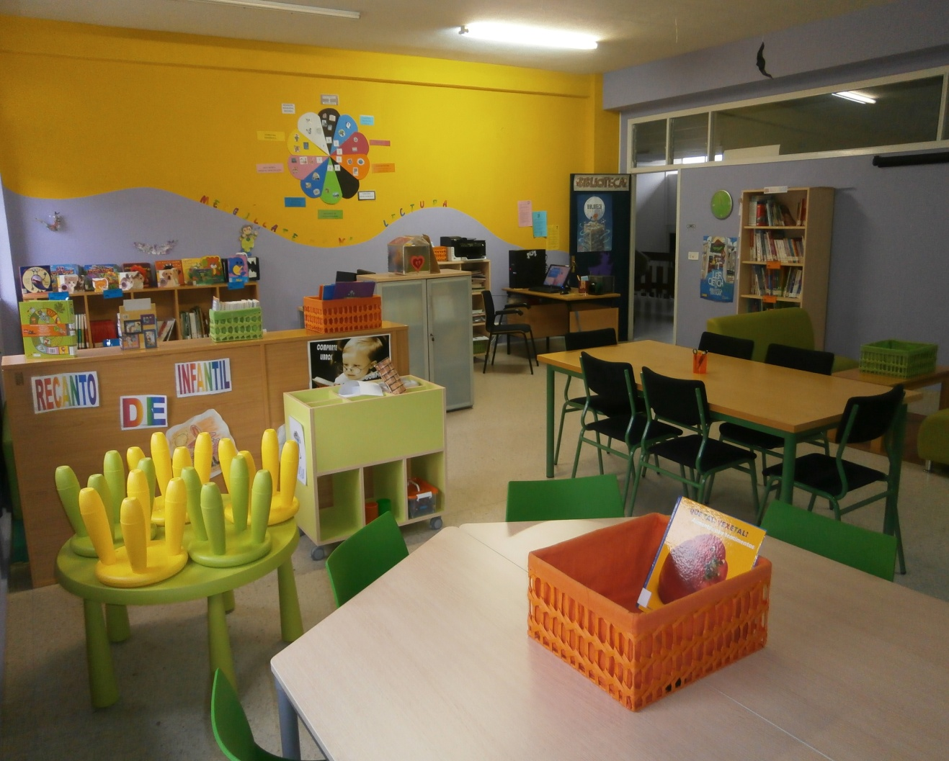
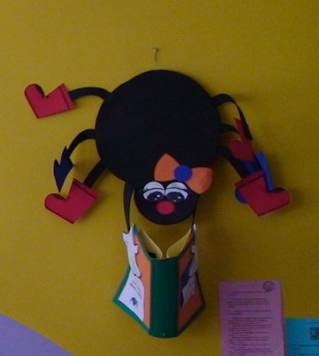
Experiencias nunha escola rural
C.E.I.P.
PLURILINGÜE
V
I
L
A
R
DE
B
A
R
R
I
O

Slide 2
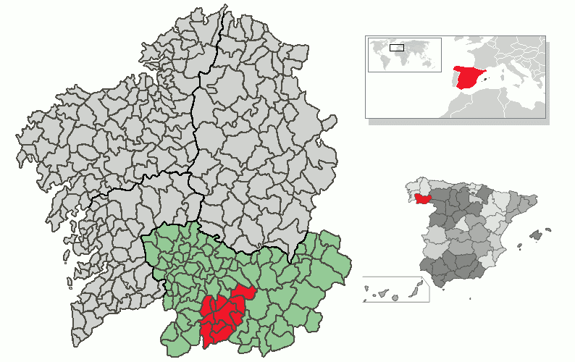
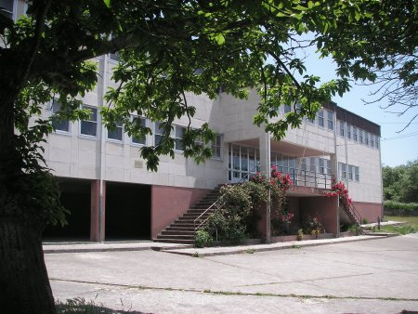
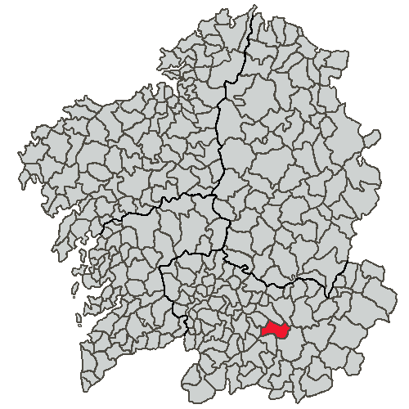
CEIP-P. vilar de barrio
Municipio que forma parte da comarca da Limia
Municipio de 1800 habitantes

Slide 3

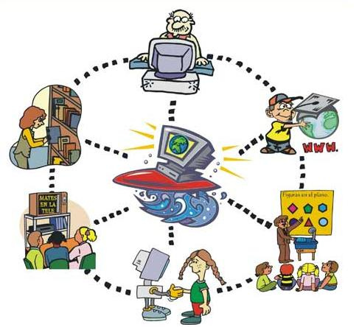
CEIP-P. vilar de barrio
E. Infantil | 1
Titora de 1º e 2º de Primaria | 1
Esp. L. Extranxeira | 1
Esp. E. Física | 1
Esp. Música | 1
Esp. Relixión | 1
Esp. Audición e L. | 1
Orientadora | 1
EDUCACIÓN INFANTIL | 3 ANOS | 8
 | 4 ANOS | 5
 | 5 ANOS | 3
EDUCACIÓN PRIMARIA | 1º CURSO | 3
 | 2º CURSO | 5
 | 3º CURSO | 2
 | 4º CURSO | 10
 | 5º CURSO | 5
 | 6º CURSO | 5
TOTAL |  | 46

Slide 4
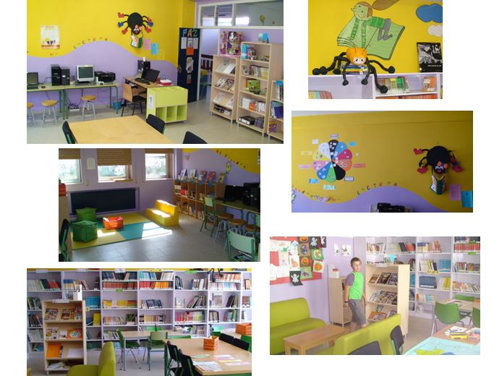
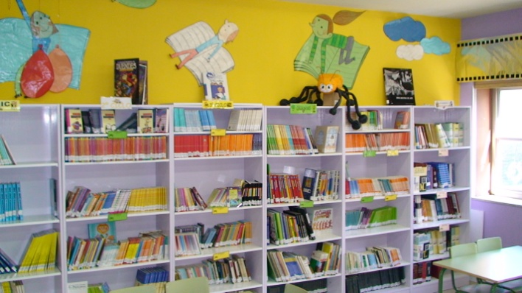
A NOSA BIBLIOTECA ESCOLAR espazo físico
Comezou a mudar no
curso 2008-09
O NOSO PROXECTO:
“ Á VOLTA
COS LIBROS”
Entrada no PLAMBE
Curso 2010-2011
Notes:
O

Slide 5
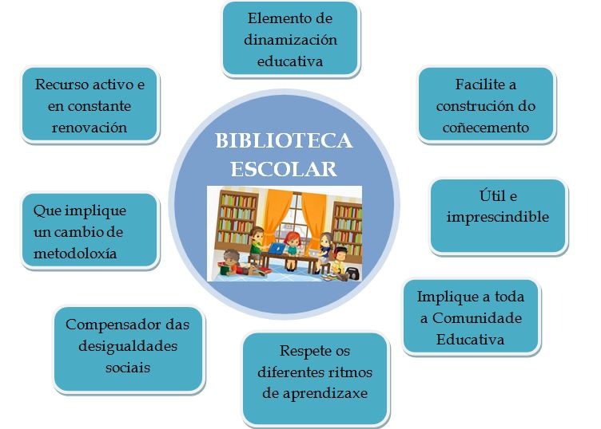
O NOSO PROXECTO: “ Á VOLTA COS LIBROS”

Slide 6
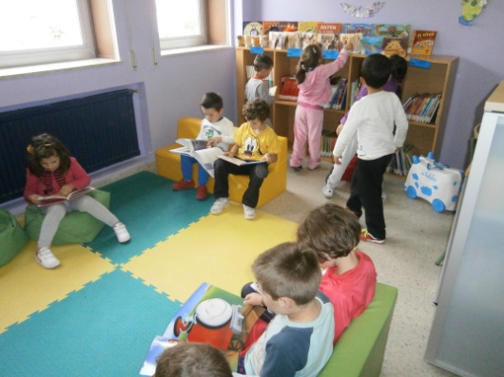
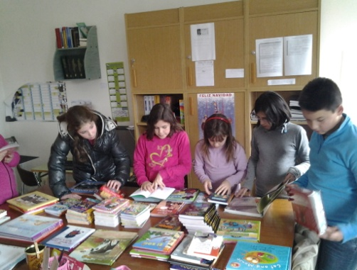
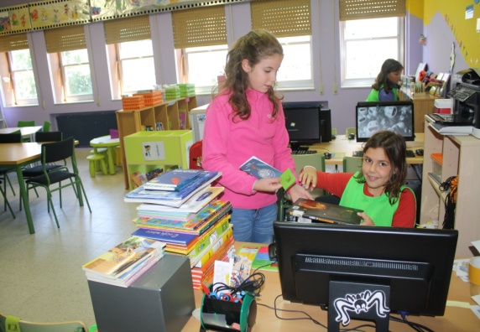
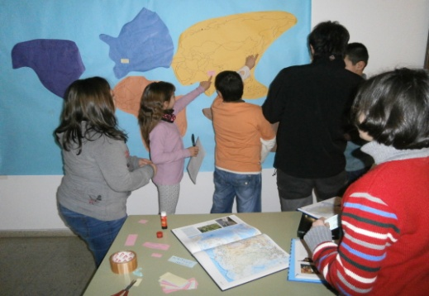
OBXECTIVOS
Que os alumn@s viñeran á biblioteca
Participaran activamente
Disfruten coa lectura
Que leran máis

Slide 7
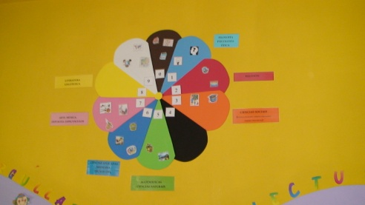
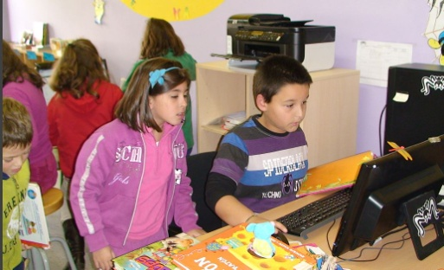
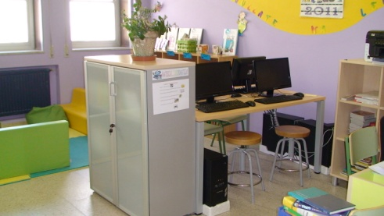
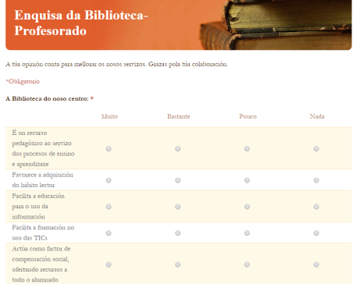
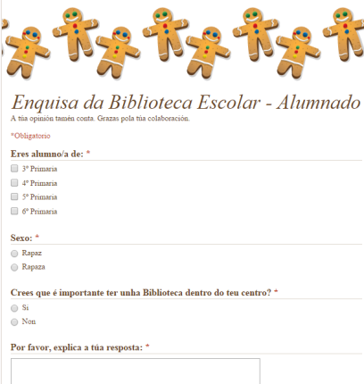

“ Á VOLTA COS LIBROS”: actividades DE XESTIÓN
Valoración de necesidades - Revisión dos cuestionarios de avaliación.
Adquisición de material, segundo as necesidades
Todos os libros están catalogados no MEIGA
Os colaboradores son imprescindibles.

Slide 8
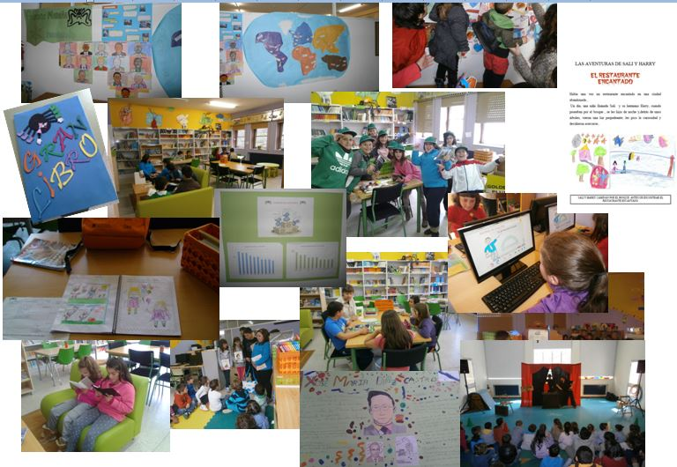
Actividades de fomento de lectura
Mascota
Préstamo a alumnos, profes e pais
Hora de LER
Murais e cartaces
Docencia na biblio
Exposicións temáticas
Mochila viaxeira
Obradoiros, lectura colaborativa
Actuacións
Celebracións: Paz,…
Semana da prensa
Día do libro
Padriños lectores
Martes de conto
Teatro Kamishibai
Ebooks e tablets
Letras galegas
Visita á outras bibliotecas

Slide 9
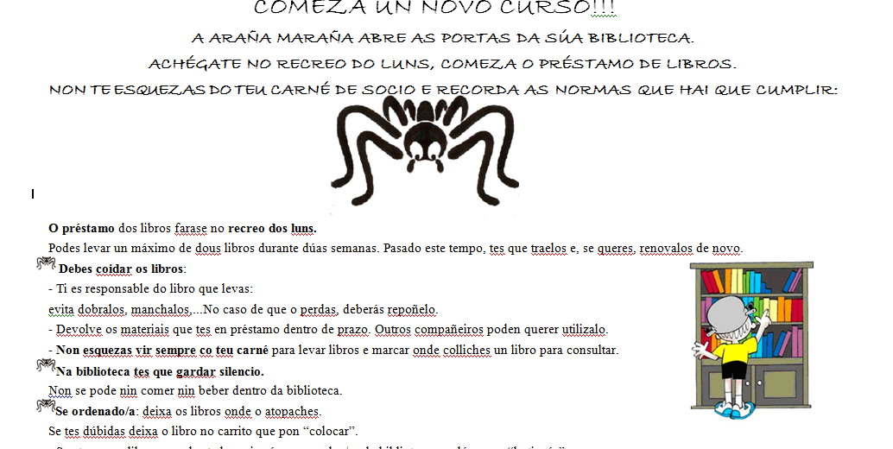
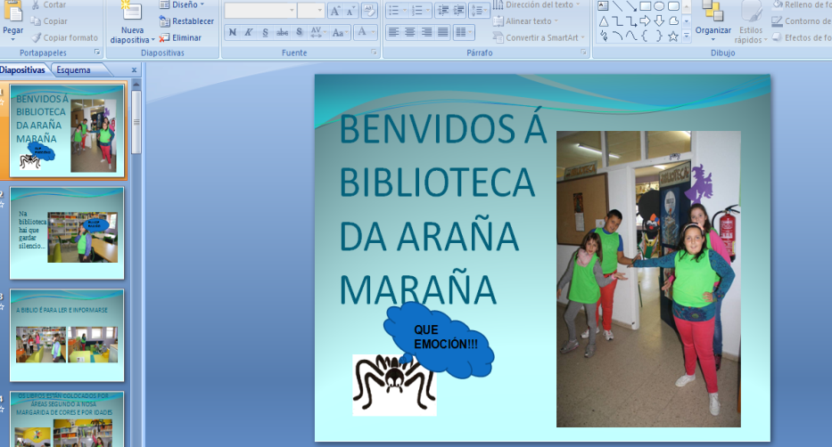
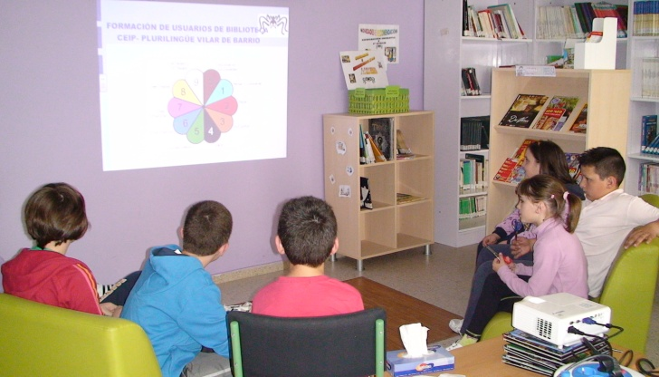
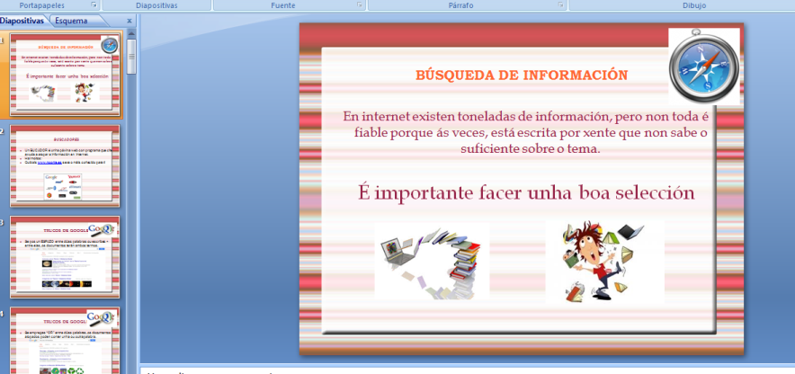
Actividades relacionadas coa competencia en información
Formación de usuarios Asesoramento bibliográfico Acceso a internet “Navegando pola rede” Fichas resumo

Slide 10
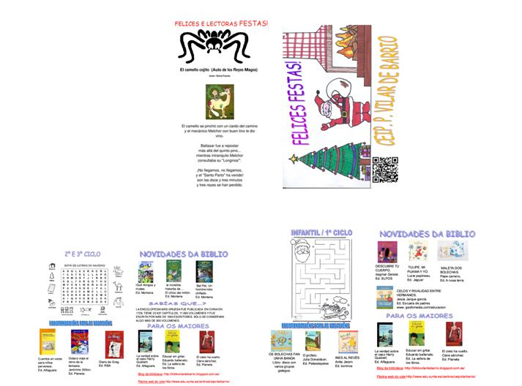
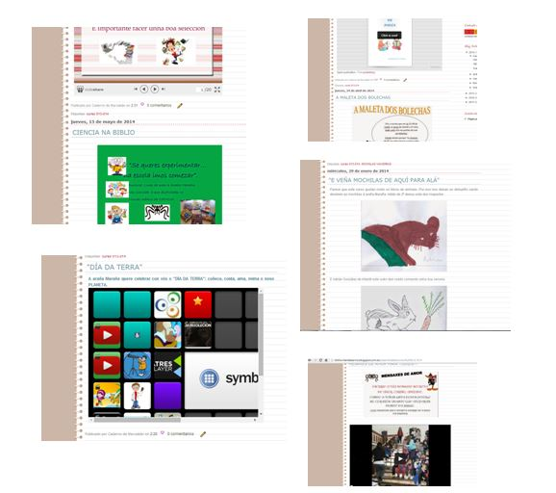
Actividades relacionadas coa elaboración de materiais
Biblioboletín Blog da Biblioteca Guía da Biblioteca
http://bibliovilardebarrio.blogspot.com.es/

Slide 11
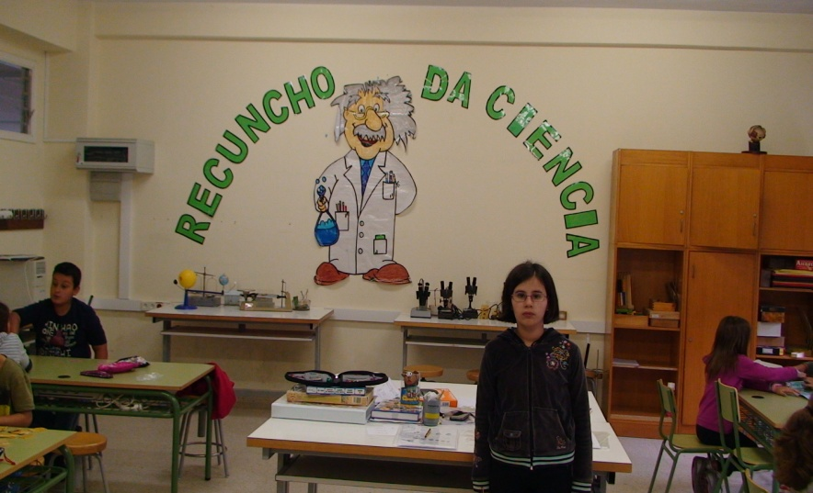
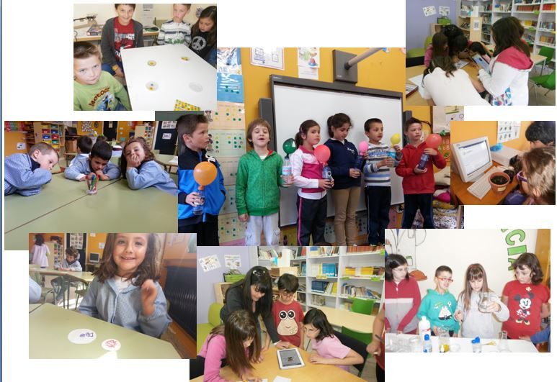
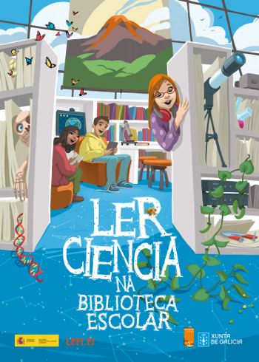
Obxectivo do curso 2013-14
E FACER

Slide 12


“PRENDER ILUSIÓN”
Ciencia desde a Biblioteca
Todo o alumnado
GT
Contratos Programa
P. Plurilingüe
LER E PRACTICAR CIENCIA
Áreas do currículo e Competencias de aprendizaxe

Slide 13
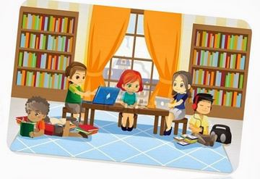

LER E FACER CIENCIA
BIBLIO
AULA DE XOGOS
PRÁCTICA
AULAS
LIBROS
INTERNET
LECTURA
TABLETS E DISP. MÓBILES

Slide 14
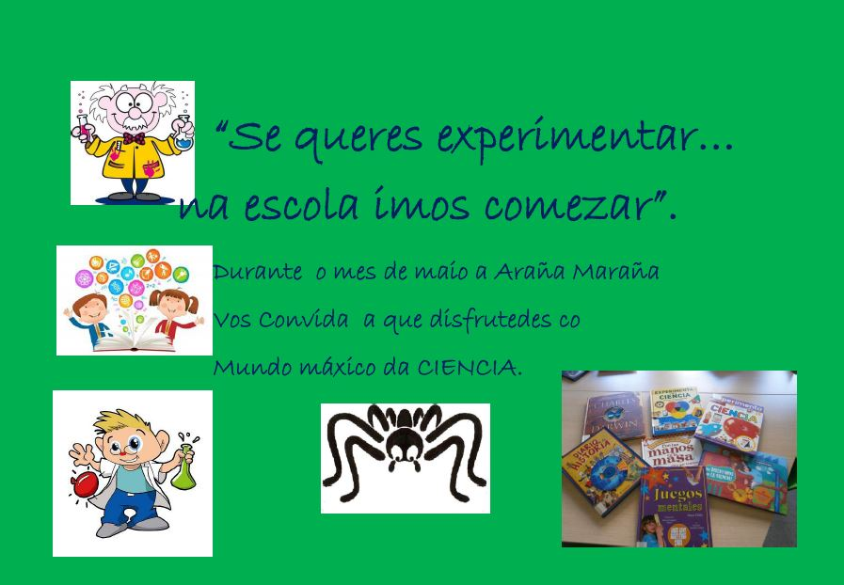
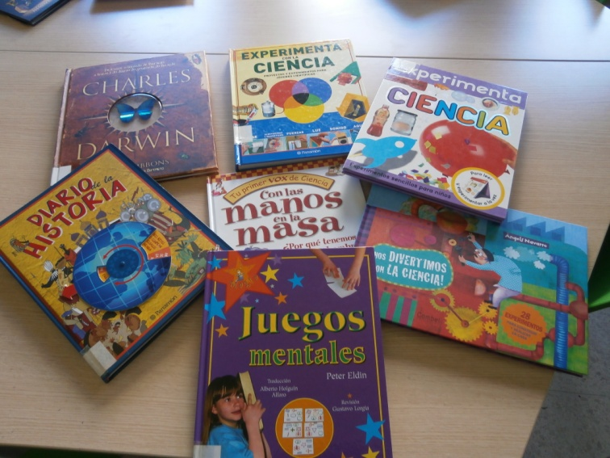
Ó LONGO DO CURSO
Mercáronse libros en relación á temática e de diferentes idades.
Incluímos libros na mochila viaxeira, relacionados coa Ciencia.
Celebracións: Día da Terra- Día do Libro
Cada titor foi preparando a lectura, práctica e difusión de experimentos durante o mes de maio.

Slide 15
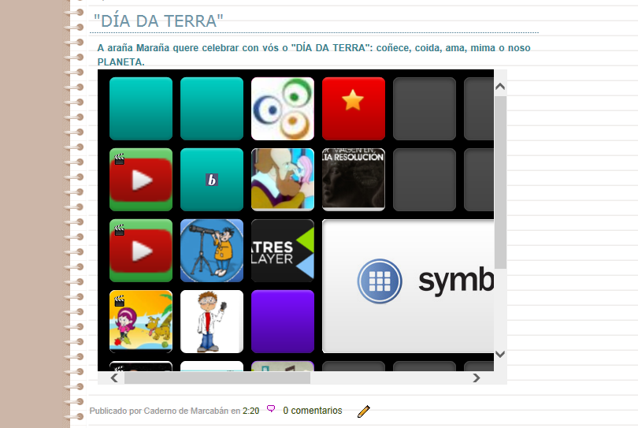
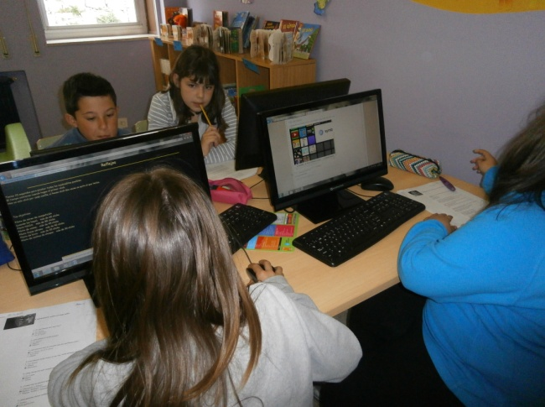
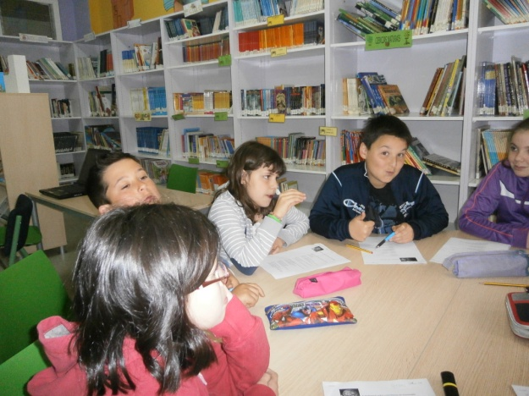
Día da terra (alumn@s de 3º ciclo)
A través do blog da Biblioteca, a araña Maraña colgou unha páxina (Symbaloo.edu) onde recolle varios enlaces de páxinas sobre Ciencia. Os alumn@s tiveron que consultar eses enlaces e cubrir un cuestionario. Despois fixemos unha mesa redonda para comentar o que aprendemos e sensibilizalos sobre o coidado do noso planeta.

Slide 16
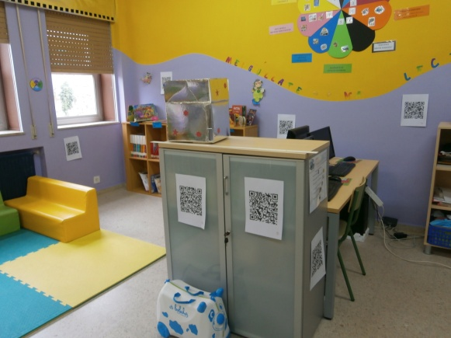
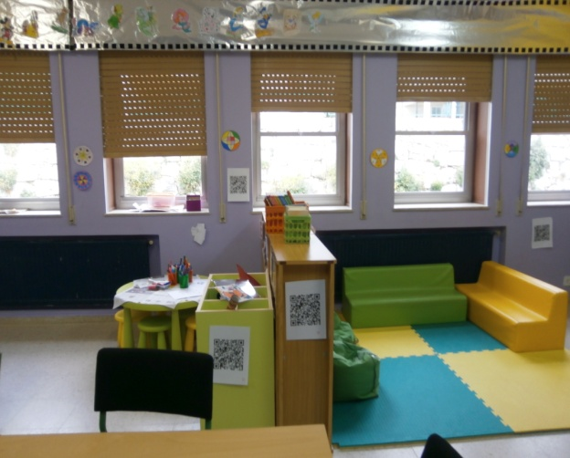
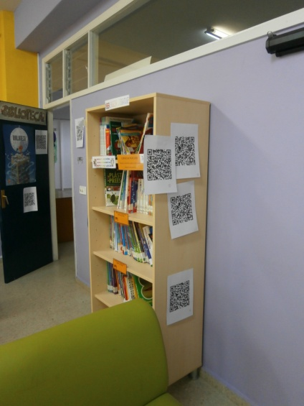
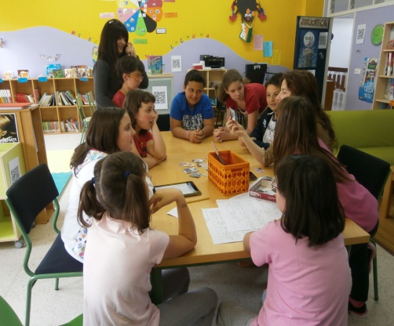
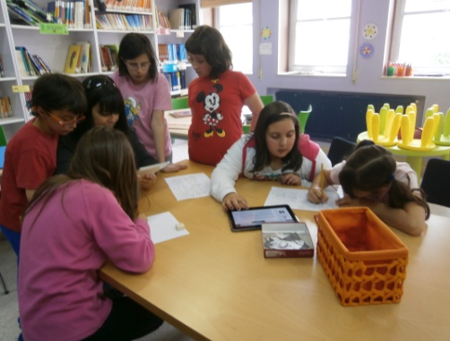
Día do libro: búsqueda do tesouro con códigos qr
A motivación estivo asegurada.

Slide 17
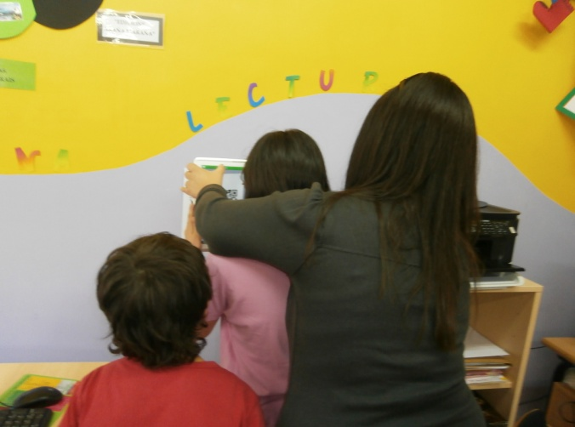
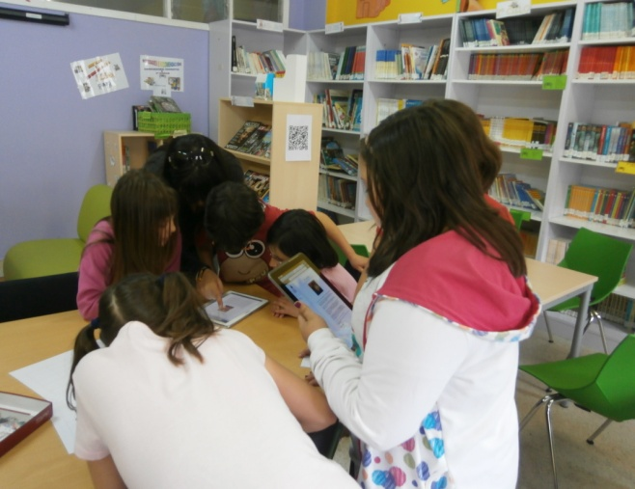
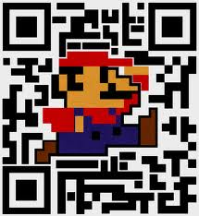
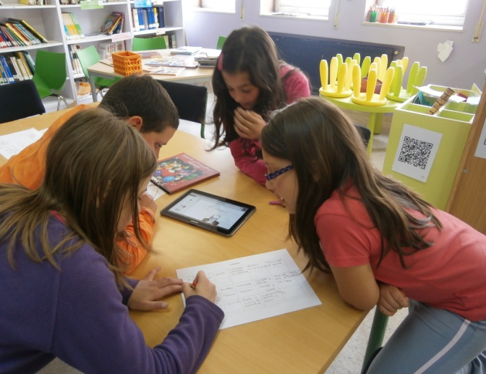
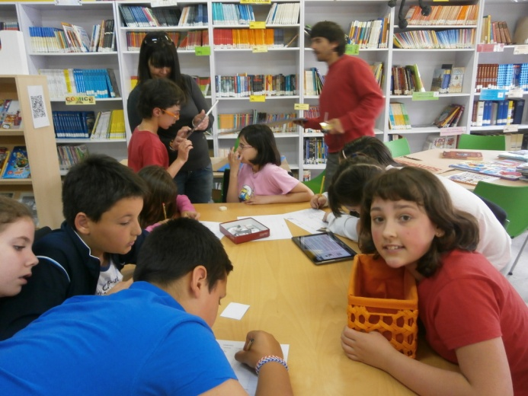
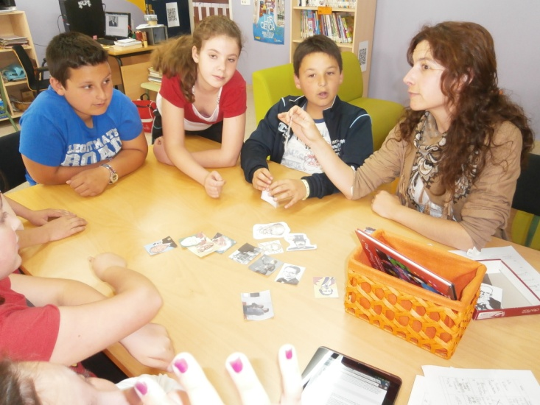
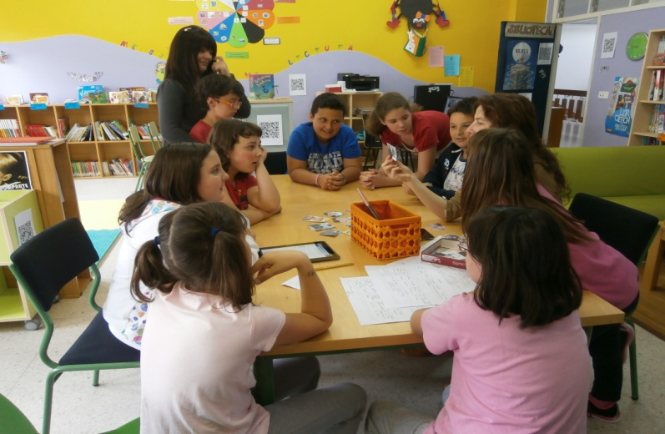

Slide 18
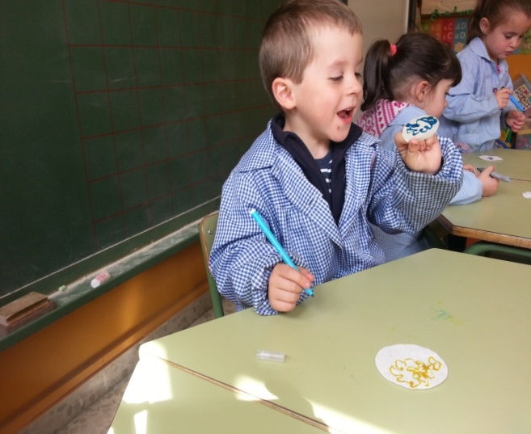
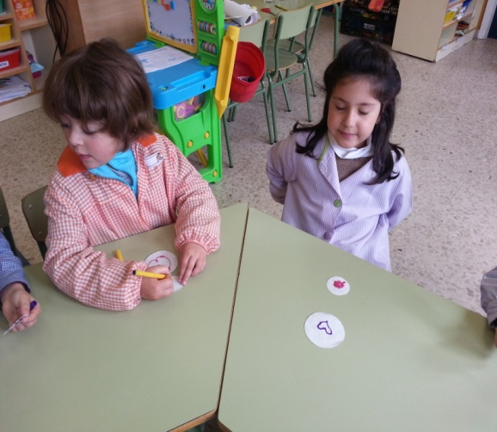
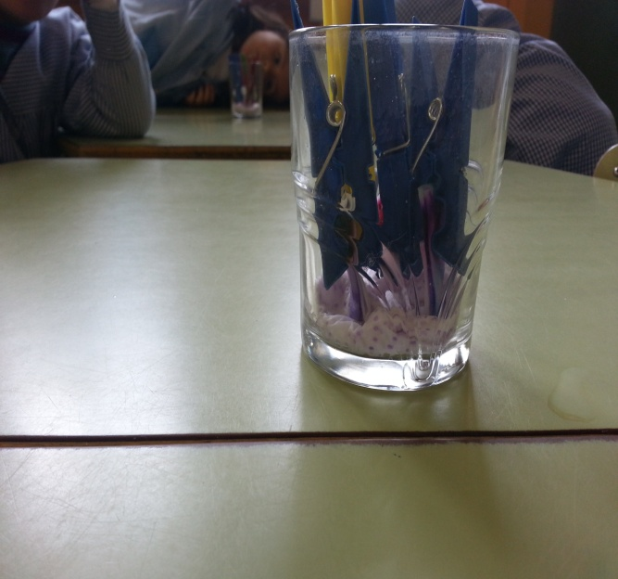
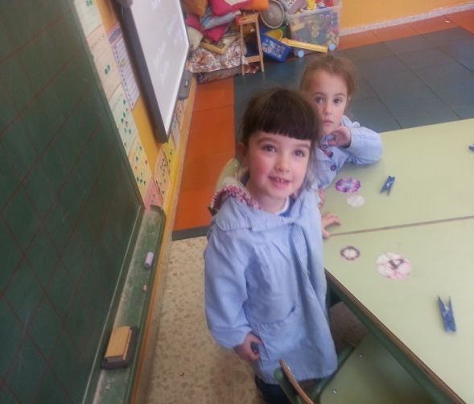

Experimentos e. infantil unha flor
MATERIAL: Filtros de café
Rotuladores
Pinzas
Vaso con auga

Slide 19








EXPERIMENTOS 1º CICLO volcán en erupción
Material: Botella de plástico, auga, globos, bicarbonato e embudo.

Slide 20





Plantas medicinais:
Fundación Barrié

Slide 21






Plantas medicinais: Códigos QR
Fundación Barrié

Slide 22






Plantas medicinais: Códigos QR
Fundación Barrié

Slide 23





DENSIDADES E DISOLUCIÓNS

Slide 24





DENSIDADES E DISOLUCIÓNS: LACASITOS

Slide 25



DENSIDADES E DISOLUCIÓNS: LACASITOS

Slide 26





DENSIDADES E DISOLUCIÓNS:
A GOTA SUBMARINA

Slide 27
Competencias e currículo
Competencia para aprender a aprender
C. en comunicación lingüística.
C. Matemática
C. en el conocimiento y la interacción en el mundo físico.
Tratamiento de la información y competencia dixital
Área de Lengua/Lingua
Área de Matemáticas
Área de Coñecemento do Medio
Área de Lingua Extranxeira

Slide 28
C. EN COMUNICACIÓN LINGÜÍSTICA | Traballamos a lingua como ferramenta de comprensión e representación da realidade. Empregamos a linguaxe como instrumento de comunicación oral e escrita, de representación, interpretación e comprensión da realidade, de construción e comunicación do coñecemento e de organización e autorregulación do pensamento, das emocións e da conduta. Comprender e saber comunicar son saberes moi importantes.
C. MATEMÁTICA | Empregamos e relacionamos os números, operacións básicas, os símbolos e o razoamento matemático, para ampliar o coñecemento. Esta competencia cobra sentido na medida en que se aplica á realidade da vida cotiá
C. NO COÑECEMENTO E A INTERACCIÓN CO MUNDO FÍSICO | Interactuamos co mundo físico e científico, traballando a comprensión de sucesos, a comprensión do mundo. co mundo físico. Analizamos fenómenos científicos. Realizamos observación directas Formulamos preguntas e hipóteses Representamos información cuantitativa e cualitativamente
C. DIXITAL E TRATAMENTO DA INFORMACIÓN. | Dispoñer da información non produce automaticamente coñecemento. Hai que transformala, e para iso, esixe destrezas de razoamento. Buscamos, obtemos, procesamos e comunicamos información para transformala en coñecemento. Empregamos diferentes soportes: oral, impreso, audiovisual, dixital.
C.SOCIAL E CIDADÁ | Traballamos en grupo, respetando os turnos de palabra. Traballo colaborativo, aceptando normas de convivencia, asumindo responsabilidades.
C. CULTURAL E ARTÍSTICA | - Debates. Traballo en equipo
C. PARA APRENDER A APRENDER | -Traballamos habilidades para obter información e para transformala en coñecemento relacionando a nova información cos coñecementos previos e a propia experiencia. Explicar, facer sínteses, resumir, …
C. AUTONOMÍA E INICIATIVA PERSOAL | - Intentamos que os alumnos/as asumiran e adquiriran actitudes como a responsabilidade, a perseveranza, o coñecemento de sí mesmo e a autoestima, a creatividade e a autonomía e o control emocional

Slide 29
ÁREA DE LENGUA/LINGUA | Empregamos a lingua eficazmente nas nosas actividades, buscando recollendo, selecionando e contrastando, transformando e procesando información. Utilizamos adecuadamente a biblioteca e os seus diferentes departamentos como fonte de recursos para o desfrute e o pracer de ler, así como para a obtención da información. BLOQUES DE CONTIDOS: Escoitar e falar// Ler e escribir.
ÁREA DE MATEMÁTICAS | Empregamos as matemáticas para comprender, valorar e producir informacións e mensaxes sobre feitos Empregamos estratexias de cálculo: medición, cálculo do uso horario, … BLOQUE DE CONTIDOS: Cantidades// Tratamento da información
ÁREA COÑECEMENTO DO MEDIO | Identificamos e resolvemos interrogantes e problemas relacionamos co noso entorno, usando estratexias de búsqueda, selección e tratamento da información, formulamos hipóteses, comprobámolas, e reflexionamos sobre o proceso de aprendizaxe. A través das experiencias, Expresamos e comunicamos os contidos da área de xeito creativo, selecionando e interpretando datos, procesos, feitos, … integrando diferentes códigos (numéricos, gráficos, lingüísticos, … procedentes de diferentes linguaxes. BLOQUES DE CONTIDOS: As plantas // O medio físico//
ÁREA DE LINGUA EXTRANXEIRA | Participaron en situacións de comunicacións reais. Traballaron a comprensión de textos sinxelos orais e escritos BLOQUE DE CONTIDOS: Escoitar e falar// Ler e escribir

Slide 30
Intentamos favorecer o traballo cooperativo e a práctica vivenciada: que os alumnos aprenderan desde a realidade con curiosidade e interese.
Ler e interpretar Ciencia require unha boa comprensión lectora.
Os alumnos viñeron máis á Biblioteca en busca de lecturas sobre a Ciencia.
Alumnos con dificultades de aprendizaxe participaron activamente e de maneira reflexiva, nas actividades.
Cunha boa intención e coordinación se poden “facer as cousas”.

Slide 31

- La curiosidad enciende la emoción. Y con ella, con la emoción, se abren las ventanas de la atención, foco necesario para la creación del conocimiento. Francisco Mora

Slide 32
bibliografía
SPILSBURY, L. (2008) ¿Cómo?¿Cuándo?¿Por qué?. Barcelona: Parragon.
PARKER, S. (2009). Mi primer libro de Últimas Tecnologías. Barcelona: Parragon.
FARNDON, J. (2011). 555 preguntas y respuestas. Barcelona: Parragon.
VARIOS. (2009). Diario de la Historia. Barcelona: Parramón.
FORTEY, J. (2008). Con las manos en la masa. ¿Por qué tenemos hambre? Experimenta con los alimentos. Barcelona: Spes Editorial S.L.
NAVARRO, Á. (2012) ¡Nos divertimos con la Ciencia!. Barcelona: Combel.
PERKINS, B. (2011). Experimenta Ciencia. Experimentos sencillos para niños. Barcelona: La Galera.
MURPHY, G.(2010). Inventos. Barcelona: Larousse.
EXPERIMENTOS PARA NIÑOS. Recuperado de: http://www.experciencia.com/disoluciones-densidades-y-lacasitos/
http://ntic.educacion.es/w3/eos/MaterialesEducativos/mem2000/astronomia/chicos/index.html
http://www.experciencia.com/tag/experimentos-para-ninos-de-6-a-9-anos/
http://www.experciencia.com/tag/experimentos-con-agua/
ENLACES DE CIENCIA. Recuperado de: http://educa-ciencia.com/enlaces.htm
“La Eduteca: El sistema solar”. Video de La Eduteca en youtube https://www.youtube.com/watch?v=CVggtqgOcdo. Licencia youtube estándar.
“Divulgación científica para niños: La vida en la Tierra”. Video de Illiana J. en youtube https://www.youtube.com/watch?v=Z2HWiFYYdKs. Licencia youtube estándar.

Slide 33

Grazas pola vosa atención

